Slide 1


Διάλεξη
Εισαγωγή στη Java
Java DataBase Connectivity
Τμήμα Πληροφορικής και Τηλεπικοινωνιών
Ανάπτυξη Λογισμικού για Δίκτυα και Τηλεπικοινωνίες
Χειμερινό Εξάμηνο 2021-2022
Πηγές δεδομένων
Η ανάγκη επικοινωνίας με πηγές δεδομένων
Τρόποι επικοινωνίας με βάσεις δεδομένων
Βασικές Διεπαφές - Κλάσεις

Slide 2
Τι είναι πηγή δεδομένων
Πηγή δεδομένων
  Κάποιο αρχείο που περιέχει ένα σύνολο πληροφοριών
    στον υπολογιστή μας ή
    σε κάποιο άλλο μηχάνημα
  Οι πηγές δεδομένων είναι συνήθως δομημένες με βάση πίνακες οι οποίοι σχετίζονται μεταξύ τους.
Χαρακτηριστικά πηγών
  Μόνιμη αποθήκευση των δεδομένων
  Προσπέλαση από απομακρυσμένους υπολογιστές
  Αποδοτική διαδικασία ανάκτησης

Slide 3
Παραδείγματα πηγών δεδομένων
Παραδείγματα πηγών δεδομένων τύπου αρχείου
  Excel, Google sheet
Βάσεις δεδομένων
  Είναι μια συλλογή από συσχετιζόμενα δεδομένα.
    Με τον όρο δεδομένα εννοούμε γνωστά γεγονότα που μπορούν να καταγραφούν και που έχουν κάποια υπονοούμενη σημασία.
  Ειδικότερα:
    Μια βάση δεδομένων αναπαριστά κάποια άποψη του πραγματικού κόσμου
    Είναι μια λογικά συνεκτική συλλογή δεδομένων
    Υπάρχει για κάποιο σκοπό
Παραδείγματα βάσεων δεδομένων
  Oracle, MySQL, Postgres, Access

Slide 4
Παράδειγμα
Ξένο κλειδί: Ένα πεδίο το οποίο αναφέρεται
(«δείχνει») στο κλειδί ενός πίνακα.
Φοιτητές
Δηλώσεις
Αρ. Μητρώου | Όνομα | Επώνυμο
1 | Παναγής | Μαγδαληνός
Φοιτητής | Μάθημα | Εξάμηνο
1 | 1 | Δ
Κλειδί: Ένα πεδίο που
χαρακτηρίζει μοναδικά
μια εγγραφή.
Μαθήματα
Κωδικός | Όνομα | Περιγραφή
1 | Βάσεις Δεδομένων | Εισαγωγή στα συστήματα βάσεων δεδομένων

Slide 5
Επικοινωνία με βάσεις δεδομένων
Ανάκτηση της αποθηκευμένης πληροφορίας
  Ποια μαθήματα έχει περάσει ο φοιτητής με αριθμό μητρώου 1;
  Ποια μαθήματα έχω δηλώσει αυτό το εξάμηνο;
Εισαγωγή νέων δεδομένων
  Νέο μάθημα στον οδηγό σπουδών
  Νέοι φοιτητές
Διαγραφή των δεδομένων
  Ο φοιτητής με αριθμό μητρώου 1 αποφοίτησε
Το σύνολο των παραπάνω δεδομένων
  Δεν μπορεί να αποθηκευτεί στην μνήμη
  Εφόσον αποθηκευόταν στην μνήμη θα χανόταν μόλις έσβηνε ο υπολογιστής

Slide 6
Η γλώσσα SQL
H SQL (Structured Query Language) είναι μια απλή γλώσσα που μας επιτρέπει να αναζητούμε/ανασύρουμε και να αποθηκεύουμε δεδομένα από/προς βάσεις/πηγές.
  Η υπόθεση είναι ότι τα δεδομένα περιγράφονται με τη μορφή πίνακα
Βασική εντολή:SELECT Υ FROM X WHERE Z
  Απόδοση της απλής εντολής: «Επέλεξε τις στήλες Υ από τις γραμμές του πίνακα Χ για τις οποίες ισχύει η συνθήκη Ζ»

Slide 7
Η γλώσσα SQL
Φοιτητές
Διαδικασία απάντησης:
Εύρεση του πίνακα που προσδιορίζεται στην εντολή FROM
Επιλογή των γραμμών του πίνακα για τις οποίες ισχύει η συνθήκη του WHERE
Από τις γραμμές που επιλέχθηκαν στο βήμα 2 διατηρούνται μόνο οι στήλες που ορίζονται στην εντολή SELECT
Αρ. Μητρώου | Όνομα | Επώνυμο
1 | Παναγής | Μαγδαληνός
Δηλώσεις
Φοιτητής | Μάθημα | Εξάμηνο
1 | 1 | Δ
Μαθήματα
Κωδικός | Όνομα | Περιγραφή
1 | Βάσεις Δεδομένων | Εισαγωγή στα συστήματα βάσεων δεδομένων
Ερώτηση: Ποιος είναι ο φοιτητής με αριθμό μητρώου 1;
SQL: SELECT Όνομα, Επώνυμο FROM Φοιτητές WHERE Αρ.Μητρώου=1
Ερώτηση: Ποιο είναι το μάθημα με κωδικό 1;
SQL: SELECT Όνομα FROM Μαθήματα WHERE Κωδικός=1

Slide 8
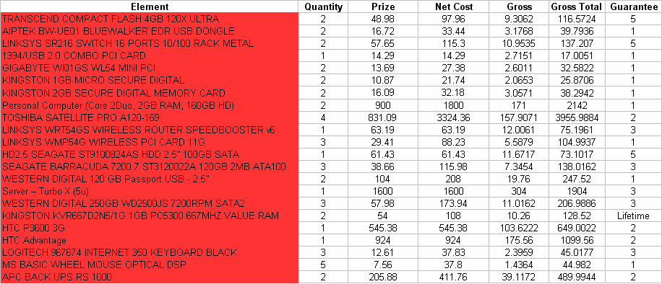
Επερώτηση 1
Επερώτηση: Ποια είναι τα αντικείμενα που έχουμε παραγγείλει;
Απάντηση: SELECT Element FROM elements;

Slide 9
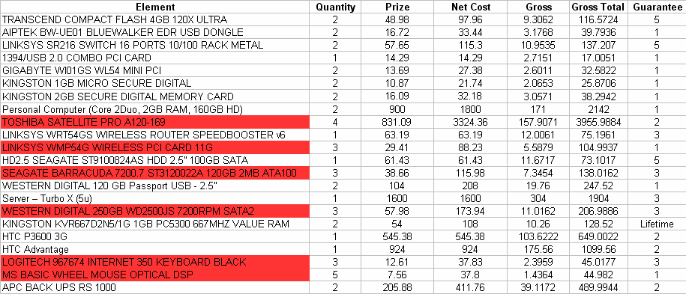
Επερώτηση 2
Επερώτηση: Ποια είναι τα αντικείμενα που έχουμε παραγγείλει σε ποσότητα μεγαλύτερη του 2;
Απάντηση: SELECT Element FROM elements WHERE Quantity>2;

Slide 10
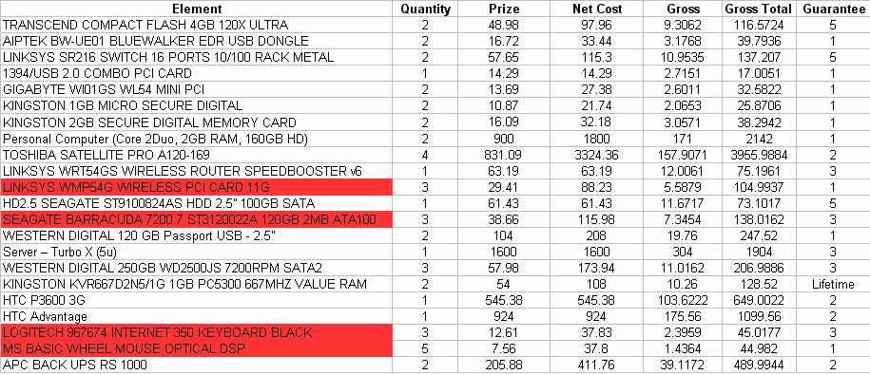
Επερώτηση 3
Επερώτηση: Ποια είναι τα αντικείμενα που έχουμε παραγγείλει σε ποσότητα μεγαλύτερη του 2 και με τιμή μικρότερη των 50 Euro;
Απάντηση: SELECT Element FROM elements WHERE Quantity>2 AND Prize<50

Slide 11
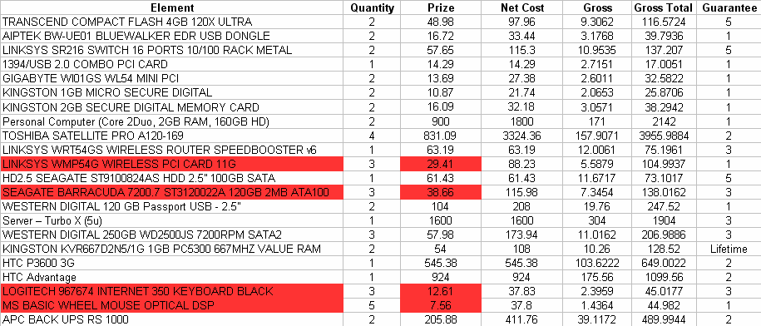

Επερώτηση 4
Επερώτηση: Ποια είναι τα αντικείμενα που έχουμε παραγγείλει σε ποσότητα μεγαλύτερη του 2 και με τιμή μικρότερη των 50 Euro; Ποιά η τιμή τους;
Απάντηση: SELECT Element, Prize FROM elements WHERE Quantity>2 AND Prize<50;

Slide 12
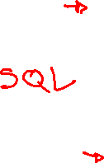
Επικοινωνία με βάσεις δεδομένων
Δεδομένης της ανάγκης προσπέλασης των αποθηκευμένων δεδομένων, κάθε πηγή/βάση δεδομένων ορίζει μια διεπαφή που επιτρέπει την επικοινωνία του συστήματος διαχείρισης της πηγής με το υπόλοιπο σύστημα (εφαρμογή)
Εφαρμογή JAVA
Πρωτόκολλο επικοινωνίας
Βάση Δεδομένων
Πηγή
Δεδομένων

Slide 13
Το πρωτόκολλο JDBC
Η διεπαφή JDBC (Java DataBase Connectivity) προσφέρει καθολική πρόσβαση σε πηγές και βάσεις δεδομένων στις εφαρμογές Java
Η εφαρμογή ζητά δεδομένα
με χρήση των μεθόδων της
διεπαφής που παρέχει το
πρωτόκολλο JDBC (API)
Εφαρμογή JAVA
1
JDBC
Διεπαφή (API)
JDBC Οδηγός (Υλοποίηση διεπαφής)
Ο οδηγός μεταφράζει την αίτηση
σε κλήσεις μεθόδων της διεπαφής
του πρωτοκόλλου επικοινωνίας
της βάσης δεδομένων
2
Διεπαφή
οδηγού
Οδηγός – Γέφυρα
3
Οι αιτήσεις
-είτε απευθύνονται στην βάση δεδομένων
-είτε μεταφράζονται από έναν οδηγό γέφυρα σε μεθόδους που υλοποιούνται από το πρωτόκολλο επικοινωνίας της βάσης (οι αιτήσεις μπορούν να προωθηθούν ακόμα και χωρίς παρεμβολή άλλου οδηγού)
Πρωτόκολλο επικοινωνίας
Βάση Δεδομένων
Πηγή
Δεδομένων

Slide 14
Βασικές Διεπαφές – Κλάσεις (1/2)
Το πρωτόκολλο JDBC, που παρέχει η Java, ορίζει ένα σύνολο διεπαφών (API) οι οποίες επιτρέπουν την προσπέλαση πηγών δεδομένων.
Η υλοποίηση των διεπαφών γίνεται από τον οδηγό (driver) που επιλέγει ο προγραμματιστής ανάλογα με την πηγή δεδομένων που επεξεργάζεται.
java.lang.Class
  Μέσω της μεθόδου forName(String className) “φορτώνεται” ο driver στην μνήμη.
java.sql.DriverManager
  Μέσω της μεθόδου getConnection(String url) η κλάση αυτή αναζητά τον υποδεικνυόμενο οδηγό και ακολούθως “ανοίγει” μια σύνδεση με την πηγή δεδομένων.
    URL = jdbc:οδηγός:πηγή δεδομένων π.χ. jdbc:odbc:test
    Connection con = DriverManager.getConnection(connectionURL);

Slide 15
Βασικές Διεπαφές – Κλάσεις (2/2)
java.sql.Connection
  Η κλάση αυτή υλοποιεί την επικοινωνία με την πηγή δεδομένων.
  Επιπλέον, μέσω της μεθόδου createStatement() επιστρέφει ένα αντικείμενο Statement που είναι και η βασική διεπαφή εκτέλεσης επερωτήσεων στην δεδομένη πηγή.
  Statement st = con.createStatement();
java.sql.Statement
  Η κλάση αυτή μέσω της μεθόδου execureQuery(String sql) εκτελεί μια επερώτηση στα δεδομένα.
  ResultSet rs = st.executeQuery(query);
java.sql.ResultSet
  Το αποτέλεσμα της επερώτησης σε μορφή πίνακα. Μπορούμε να προσπελάσουμε τα δεδομένα είτε απόλυτα (π.χ. getInt(i)) είτε με βάση το όνομα της στήλης που ανήκουν.
    while(rs.next()){ String s = rs.getString(“NameOfRow1”);
    int i = rs.getInt(“NameOfRow2”);}

Slide 16
Παράδειγμα
Δημιουργία σύνδεσης
Αρχικοποίηση δομής επερωτήσεων
    connectionURL = jdbc:odbc:test
    Connection con = DriverManager.getConnection(connectionURL);
    Statement st = con.createStatement();
    ResultSet rs = st.executeQuery(query);
    while(rs.next()){
    String s = rs.getString(“NameOfRow1”);
    int i = rs.getInt(“NameOfRow2”);
    }
Εκτέλεση ερώτησης
Επόμενη σειρά (αν υπάρχει)
Περισσότερες λεπτομέρειες στο Javadoc
https://docs.oracle.com/javase/tutorial/jdbc/index.html

Slide 17
H μέθοδος DriverManager.getConnection
public Connection getConnection() throws SQLException {
Connection conn = null;
Properties connectionProps = new Properties();
connectionProps.put("user", this.userName);
connectionProps.put("password", this.password);
if (this.dbms.equals("mysql")) {
conn = DriverManager.getConnection(
"jdbc:" + this.dbms + "://" +
this.serverName + ":" +
this.portNumber + "/",
connectionProps);
} else if (this.dbms.equals("derby")) {
conn = DriverManager.getConnection(
"jdbc:" + this.dbms + ":" +
this.dbName +
";create=true", connectionProps);
}
System.out.println("Connected to database");
return conn;
}
https://docs.oracle.com/javase/tutorial/jdbc/basics/connecting.html

Slide 18
MySQL Connector/J Database URL
jdbc:mysql://[host][,failoverhost...]
[:port]/[database]
[?propertyName1][=propertyValue1]
[&propertyName2][=propertyValue2]...
host:port is the host name and port number of the computer hosting your database.
  default values: host, port = 127.0.0.1, 3306
database is the name of the database to connect to.
failover is the name of a standby database (MySQL Connector/J supports failover).
propertyName=propertyValue προαιρετική λίστα με ιδιότητες
jdbc:derby:[subsubprotocol:]
[databaseName] [;attribute=value]

Slide 19
Retrieving from Result Sets
public static void viewTable(Connection con, String dbName) throws SQLException {
Statement stmt = null;
String query = "select COF_NAME, SUP_ID, PRICE, " +
"SALES, TOTAL " + "from " + dbName + ".COFFEES";
try {
stmt = con.createStatement();
ResultSet rs = stmt.executeQuery(query); //Initially, the cursor is positioned before the first row
while (rs.next()) {
String coffeeName = rs.getString("COF_NAME");
int supplierID = rs.getInt("SUP_ID");
float price = rs.getFloat("PRICE");
int sales = rs.getInt("SALES");
int total = rs.getInt("TOTAL");
System.out.println(coffeeName + "\t" + supplierID + "\t" + price +
"\t" + sales + "\t" + total);
}
}
catch (SQLException e ) {
JDBCTutorialUtilities.printSQLException(e);
}
finally {
if (stmt != null) {
stmt.close();
}
}
}
You cannot update a default ResultSet object, and you can only move its cursor forward
next(), previous(), first(), last(), beforeFirst(), afterLast(),
relative(int rows), absolute(int row)
https://docs.oracle.com/javase/tutorial/jdbc/basics/retrieving.html

Slide 20
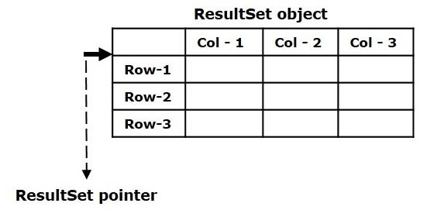
Inserting Rows in ResultSet Objects
public void insertRow(String coffeeName, int supplierID, float price, int sales, int total)
throws SQLException {
Statement stmt = null;
try {
stmt = con.createStatement(ResultSet.TYPE_SCROLL_SENSITIVE ResultSet.CONCUR_UPDATABLE);
ResultSet uprs = stmt.executeQuery( "SELECT * FROM " + dbName + ".COFFEES");
uprs.moveToInsertRow(); // Βοηθητική μνήμη InsertRow για προσωρινή
uprs.updateString("COF_NAME", coffeeName); // αποθήκευση της γραμμής
uprs.updateInt("SUP_ID", supplierID);
uprs.updateFloat("PRICE", price);
uprs.updateInt("SALES", sales);
uprs.updateInt("TOTAL", total);
uprs.insertRow(); // Εισαγωγή στη Β.Δ.
uprs.beforeFirst(); // Μετακίνηση cursor πριν την 1^{η} γραμμή
} για να είναι έτοιμο προς χρήση
catch (SQLException e ) {
JDBCTutorialUtilities.printSQLException(e);
}
finally {
if (stmt != null) {
stmt.close();
}
}
}
https://docs.oracle.com/javase/tutorial/jdbc/basics/retrieving.html

Slide 21
JDBC και υλοποίηση
Θα χρησιμοποιηθεί η βάση δεδομένων MySQL (free & open source)
http://www.mysql.com
http://www.mysql.com/downloads/mysql/
MySQL Reference Manual & Tutorial
https://dev.mysql.com/doc/
JDBC Driver for MySQL (Connector/J)
http://www.mysql.com/products/connector
JDBC tutorial
https://docs.oracle.com/javase/tutorial/jdbc/index.html

Slide 22
Heatmaps
http://rterp.github.io/GMapsFX/
http://www.javaheatmap.com/
Search: Java heatmap

